Slide 1

Hvordan kommer vi videre med medlems- fastholdelse/forøgelse?
Dette pkt. Var lidt forskellige i distrikterne, men her
er de forskellige oplæg, samlet med et ”blankt” ark imellem. God fornøjelse ☺

Slide 2
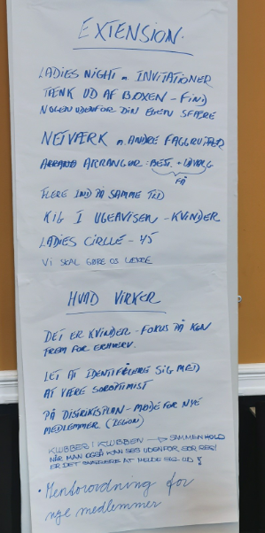
Hvordan kommer vi videre med medlems- fastholdelse/forøgelse?
Gruppearbejde 20 min. Ide ark udarbejdet på Distriktsmødet den 18 marts 2023

Slide 3
Hvordan kommer vi videre med medlems- fastholdelse/forøgelse?
Indhold i dette materiale er lavet af Evabeth Mønster, SI Vejle
Men ”Lånt” i redigeret udgave i Distrikt. 1
Tak fordi vi må låne det / hilsen Eva

Slide 4
Vi rekrutterer til
- klubben
- vores kerneopgave
-projekter
Fastholdelse begynder
før rekruttering !

Slide 6
Arbejdsfællesskab giver trivsel.
Forebygger konflikter.
Binder unge og ældre sammen.
Aktiverer og udvikler kompetencer.
Kerneopgaven først - så trivsel.
Kerneopgaven skaber den grundlæggende motivation.
Arbejdslyst.

Slide 7
Vi er forpligtet til at arbejde hen imod en verden, - hvor kvinder og piger kan udnytte deres muligheder og realisere deres fremtidsplaner,
- så kvinder på lige fod med mænd kan være med til - at skabe stærke, fredelige samfund i verden.

Slide 8
Forøgelse af medlemstallet
Vi skal arbejde med ”modige” tilgange til at øge vores medlemstal og investere i en følelse af fællesskab.
Carolien Demey SIE præsident 2021-23

Slide 9
Hvis et fællesskab skal bestå, må det aldrig blive statisk, men hele tiden vedligeholdes med handlinger.
For et fællesskab er mere end et sted eller en ting, vi kan være en del af. I et godt fællesskab er vi konstant ifælles skabelse.
Vi er noget i kraft af vores fællesskaber, så når vi mister dem, mister vi os selv.
Svend Brinkmann

Slide 10
Vi vil så gerne være flere ja, men vi skal ikke glemme at: Fastholdelse begynder før rekruttering !
Ved at folk trives i fællesskaber i klubben, giver det sammenhold og fastholder både nye og eksisterende
medlemmer i klubben

Slide 12
Spørgsmål/gruppearbejde
1.Nævn to ting fra din klub, som bidrager til, at du stadig er soroptimist?
2.Hvilke situationer sætter gang i ubehagelige følelser og kan få dig til at overveje, at du vil forlade din klub?

Slide 13
Husk Extension komiteen gerne bidrager ude i klubberne med:
Faglig viden, værktøjer, hjælp og støtte klubbens introduktions- velkomstproces og onboardingsforløb
Vi kan lytte, bistå med viden, værktøjer og dialog, når I har brug for det. Samt en hjælpende hånd, når det ikke kører optimalt.

Slide 15
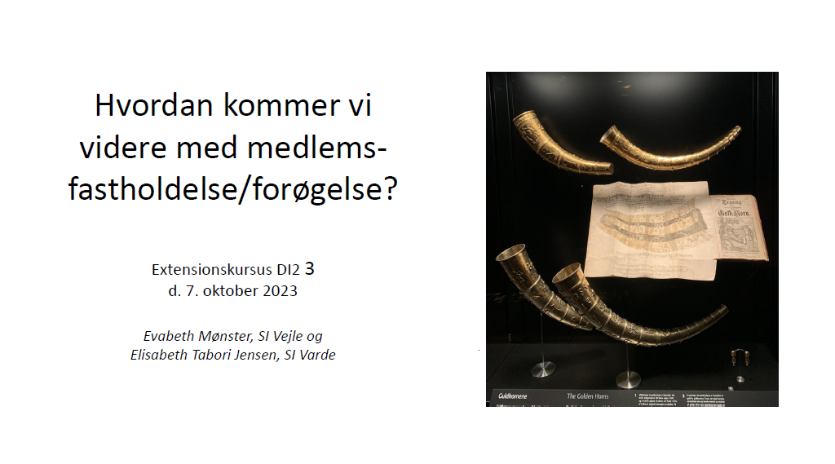

Slide 16
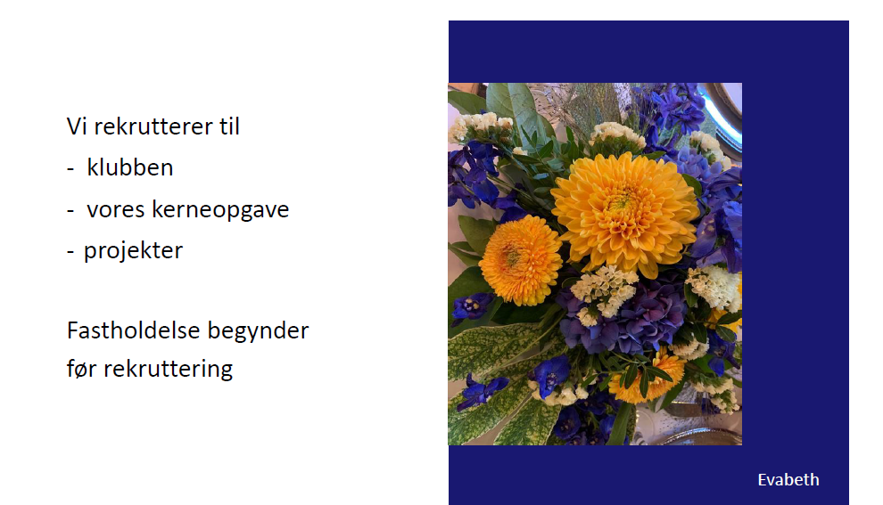

Slide 17
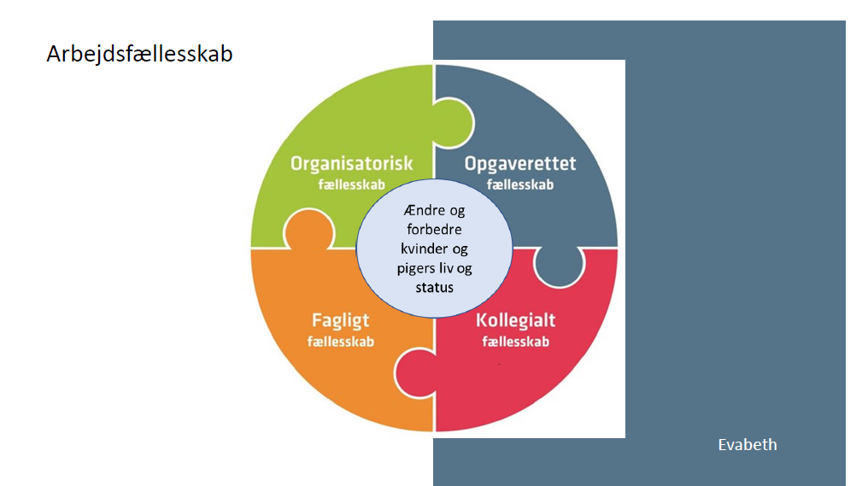

Slide 18
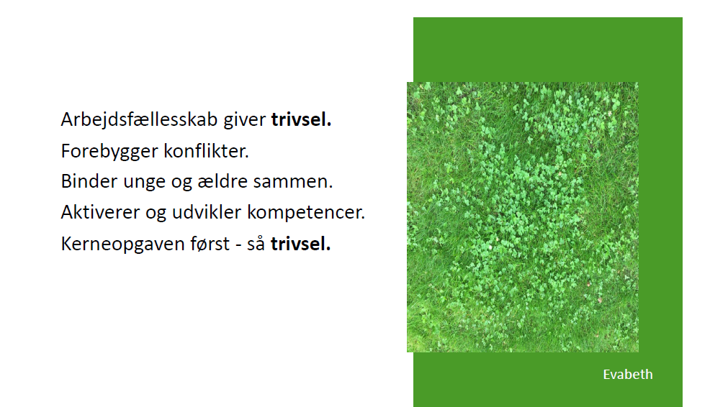

Slide 19


Slide 20


Slide 21
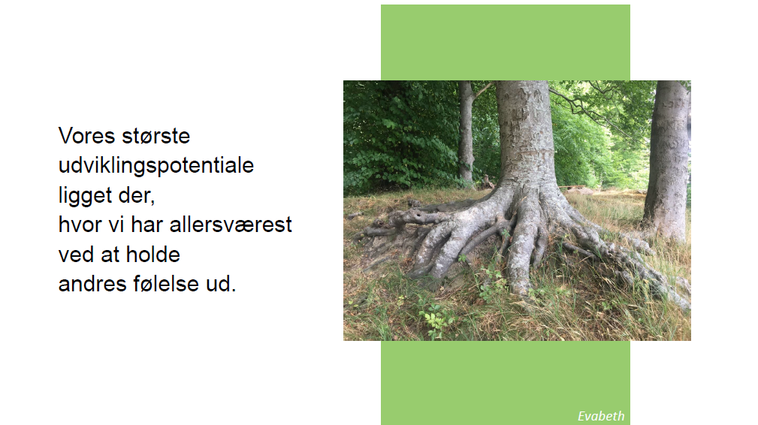

Slide 22


Slide 23


Slide 24


Slide 25
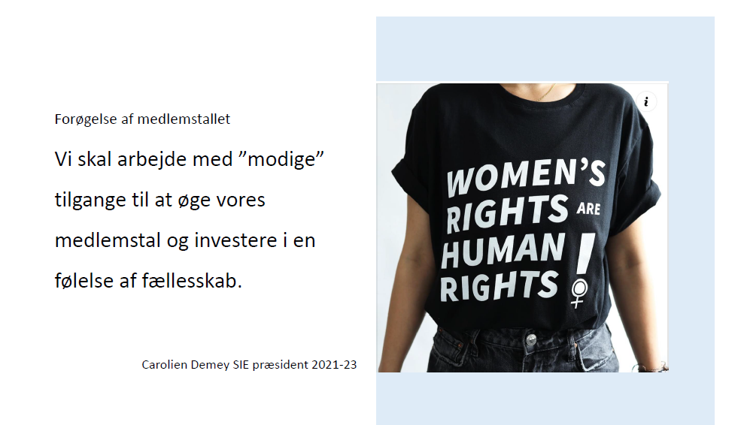

Slide 26
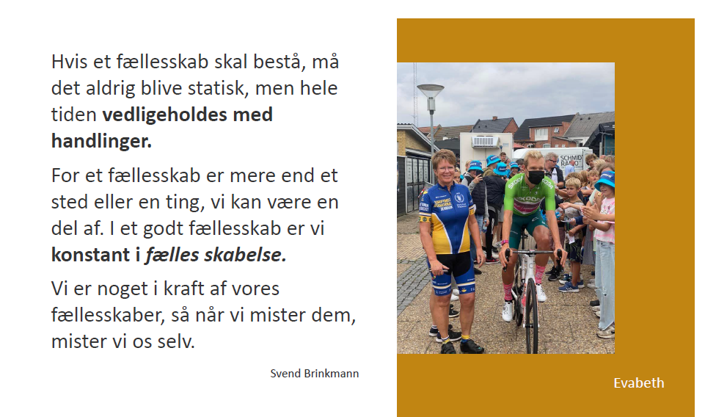

Slide 27
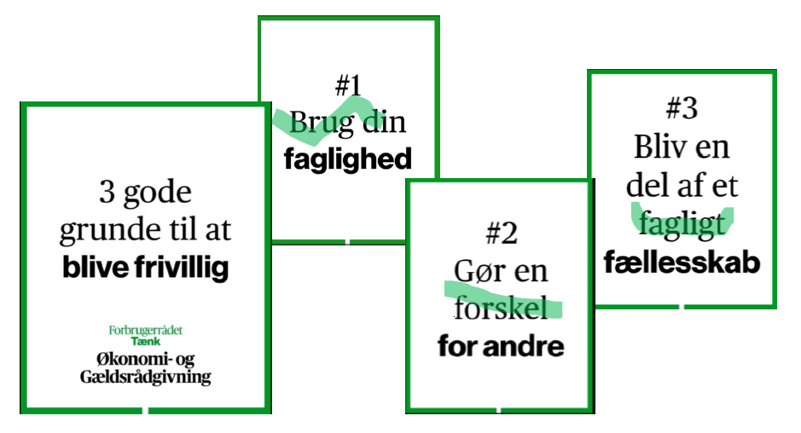

Slide 28
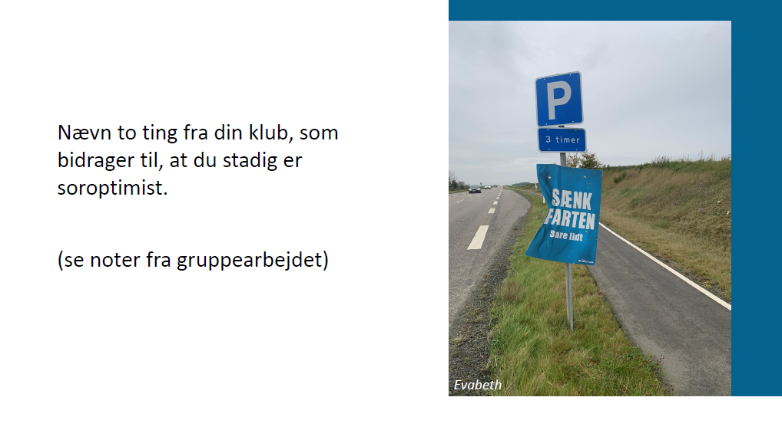

Slide 29
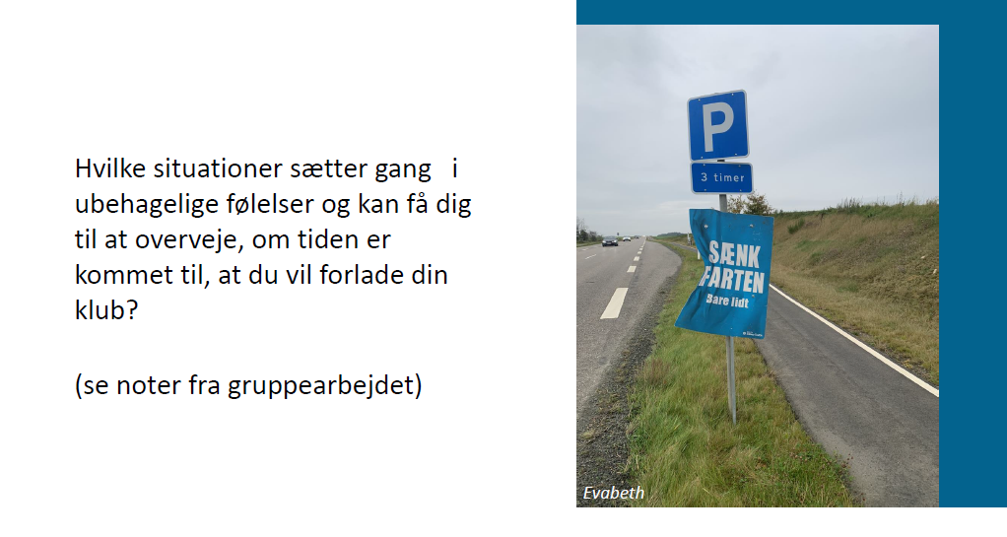

Slide 30
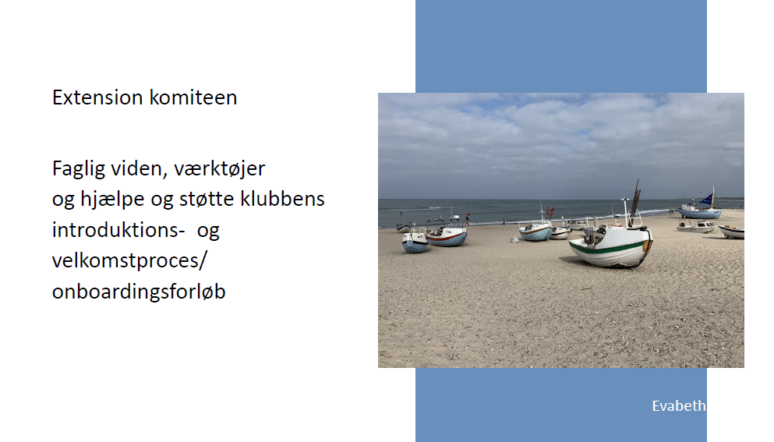

Slide 31
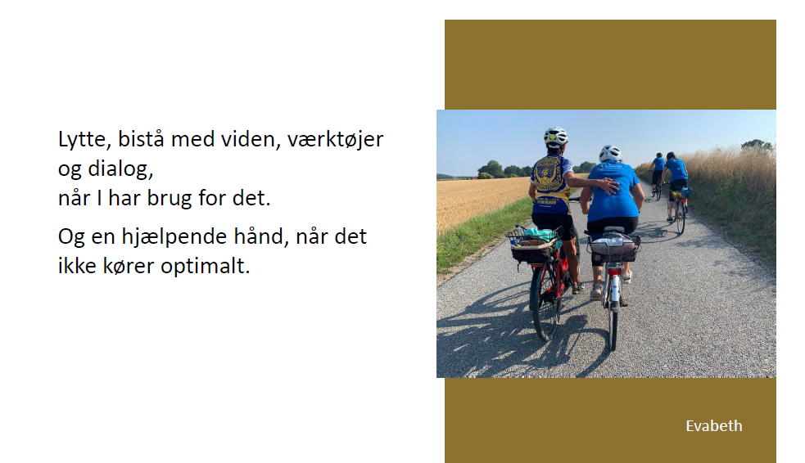

Slide 32
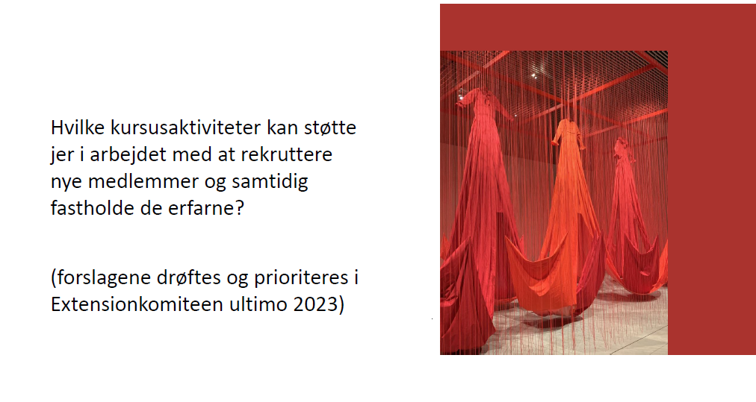

Slide 34
Hvordan kommer vi videre med medlems- fastholdelse/forøgelse?

Slide 35

Nu skal I have lidt input fra:
En Implementant
En Praktiker - der laver en plan,
Og som nogen gange går i gang, uanset hvem der er med.

Slide 36
Vi skal have gejsten tilbage
I klubben
I Distriktet
I hele landet

Slide 37
Vi vil så gerne være flere
ja - men vi skal ikke glemme at:
Fastholdelse begynder før rekruttering
Hvis folk trives i fællesskaber i klubben, giver det sammenhold og fastholder både nye og eksisterende medlemmer i klubben

Slide 38

Vi skal forsøge at gøre det enkelt
Lad os se på 3 fokus punkter
Gejst og glæde
Handling
Værdier

Slide 39
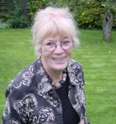
HANDLING
Action speaks louder than words
Motto for Hanne Jensbo, SI President 2009-2011

Slide 40
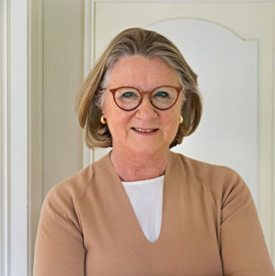
Forøgelse af medlemstallet
Vi skal arbejde med ”modige” tilgange til at øge vores medlemstal og investere i en følelse af fællesskab.
Carolien Demey SIE præsident 2021-23

Slide 41
Gejst – Handling - Værdier
Vi motiveres af gejst og glæde, det giver energi. Sammenhold i klubben skaber fælles gejst, og den energi er med til at skabe mere handling.
Vi kommer ingen vegne, hvis ikke vi handler, så hvordan kommer vi videre og handler sammen. Handling sker bla. i klubsamarbejdet med projekter. (Action speaks louder than words)
Værdier er følelser som frihed, omsorg, fællesskab, ikke materielle ting, de materielle ting kan være midlet til at nå værdier.
I vores tilfælde er værdier de ting, følelser som gør at vi ER Soroptimister.

Slide 42
Spørgsmål/gruppearbejde
1.Nævn to ting fra din klub, som bidrager til, at du stadig er Soroptimist?
2.Hvad vi du gerne have mere af, hvilke værdier eller handlinger. Måske har du hørt om noget du syntes de gør godt i andre klubber.

Slide 43
Husk at Extensionkomiteen gerne bidrager ude i klubberne:
Faglig viden, værktøjer, hjælp og støtte klubbens introduktions- velkomstproces og onboardingsforløb.
Vi kan lytte, bistå med viden, værktøjer og dialog, når I har brug for det.
Vi giver også gerne en hjælpende hånd, når det ikke kører optimalt.

